Slide 1




Portalul
Punct unic de acces la servicii publice

Slide 2



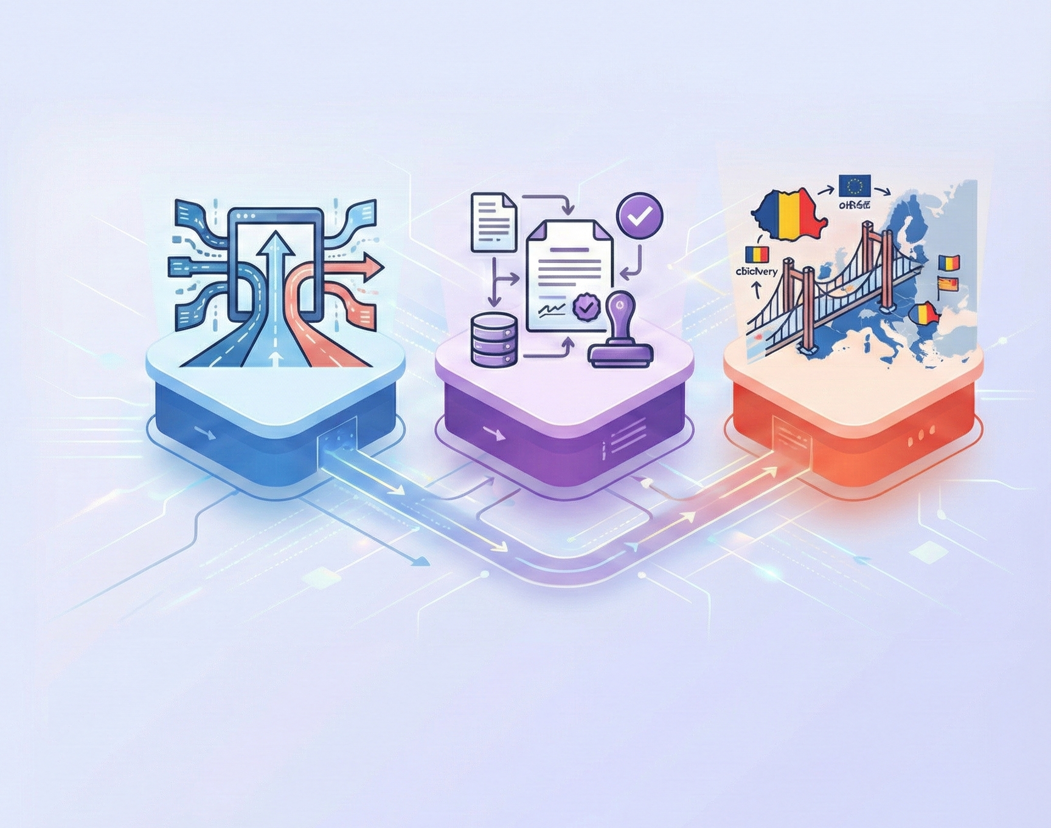






Elemente de noutate
One-Stop-Shop - Ghișeul Digital Unic
Eliminarea fragmentării serviciilor publice și crearea unei interfețe unice de interacțiune (Single Digital Eliminarea fragmentării serviciilor publice prin crearea unei interfețe unice, care va funcționa ca poartă de acces la toate serviciile publice, prin trei tipuri de integrări: integrare exclusivă prin ROeID/ROePAS, integrare cu aplicațiile de back-office ale instituțiilor și redirecționare către portalurile existente.național).
Principiul "Once-Only" (OOTS) European - Interoperabilitate Transfrontalieră
Portalul permite utilizarea mecanismului european „Once-Only” (OOTS), prin preluarea și schimbul securizat, configurabil, al dovezilor între instituții, astfel încât datele să fie furnizate o singură dată și reutilizate inclusiv în context transfrontalier.
Autentificare cu ROeID
Un singur cont și un singur login pentru toate serviciile statului. Te autentifici o dată, iar sistemul te recunoaște automat — fără conturi multiple, parole și verificări repetate.
Proceduri reutilizabile pentru administrația locală
Furnizarea de formulare și proceduri reutilizabile pentru instituțiile publice, bazate pe colectarea de date structurate de la solicitanți și generarea automată a cererilor tipizate (ex.: certificat de urbanism, atestat fiscal, etc).
De la portal informativ la platformă operațională – Self Service
Nu doar informații, ci acțiuni concrete: depui, plătești, primești documente, totul într-un singur flux online pentru Cetățeni, Companii și Instituții Publice
Registratură intrări – ieșiri și flux de lucru cu documente
Preluare documentelor fizice sau electronice, înregistrarea în registrul de intrări, parcurgerea circuitului de avizare – întocmire – semnare electronică, înregistrare în registratura de ieșire

Slide 3
Elemente de noutate
Rapoarte și tablouri de bord
Rapoarte operaționale și tablouri de bord puse la dispoziția instituțiilor publice pentru analiza solicitărilor primite în portal, a tichetelor de suport, a utilizatorilor din instituție și a procedurilor gestionate la nivel instituțional.
Integrare ANAF, ONRC, Ghișeul.ro, just.ro
Integrare Agenția Națională de Administrare Fiscală pentru eficientizarea procesului de înrolare instituții publice în portal
Integrare cu Oficiul National al Registrului Comertului pentru înrolarea
Integrare Ghișeul.ro pentru procesare de plăți online
Integrare cu portalul legislativ pentru preluarea actelor normative actualizate
automată a persoanelor juridice în portal
Definire de șabloane pentru instituțiile publice
Configurarea de șabloane reutilizabile pentru procedurile oferite online către cetățeni și persoane juridice
Modul de soluționare tichete suport
Modul dedicat soluționării tichetelor de suport inițiate de cetățeni, persoane juridice și instituții publice
Centralizator documente
Centralizator de documente folosite în solicitări și emise de instituțiile publice prin intermediul platformei ROePAS

Slide 4
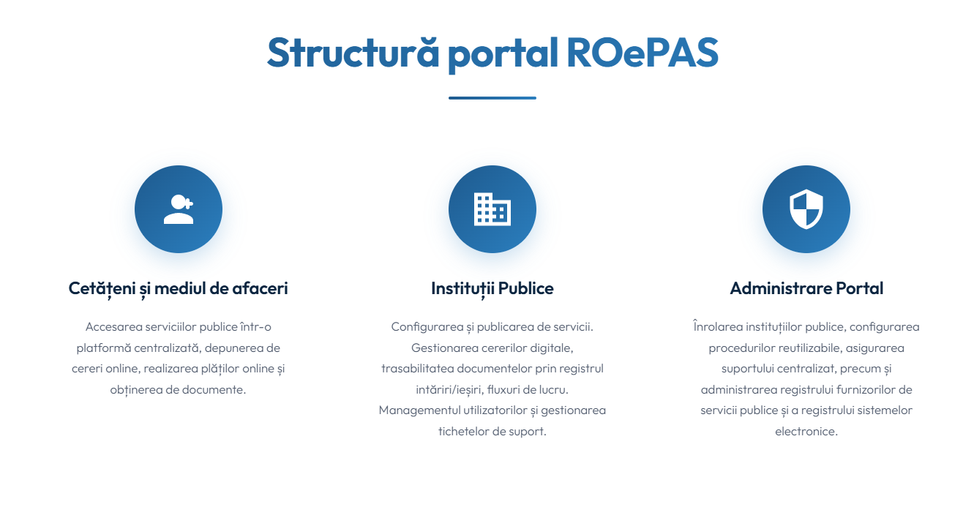

Slide 5















Tipuri de integrare
Comparație între cele 3 tipuri de integrare
Tip integrare 1
Tip integrare 2
Tip integare 3
Exclusiv în ROePAS
Integrare Sistem
Redirecționare
Instituția utilizează integral platforma ROePAS pentru gestionarea procedurilor și soluționarea solicitărilor.
Solicitările sunt preluate automat de sistemul informatic intern al instituției prin integrare API, dar solicitantul nu părăsește CCI.
Solicitantul este redirecționat automat către portalul instituției. ROePAS rămâne sincronizat în timp real.
FLUX PROCESARE
FLUX PROCESARE
FLUX PROCESARE
1
Solicitantul trimite cererea în ROePAS
1
Solicitantul trimite cererea în ROePAS
1
Solicitantul este redirecționat în portalul instituției
2
ROePAS procesează în Backoffice
2
ROePAS transmite prin API
2
Completare cerere în portal instituție
3
Registru electronic I/E
3
Sistemul intern procesează
3
Sincronizare status în ROePAS
Răspunsul este primit în ROePAS
Răspunsul este primit în ROePAS
Răspunsul este primit și în ROePAS
Precondiție comună: În toate cele 3 tipuri de integrare, instituția, trebuie să fie înrolată în Portalul ROePAS pentru configurarea serviciilor și structurii organizatorice.

Slide 6

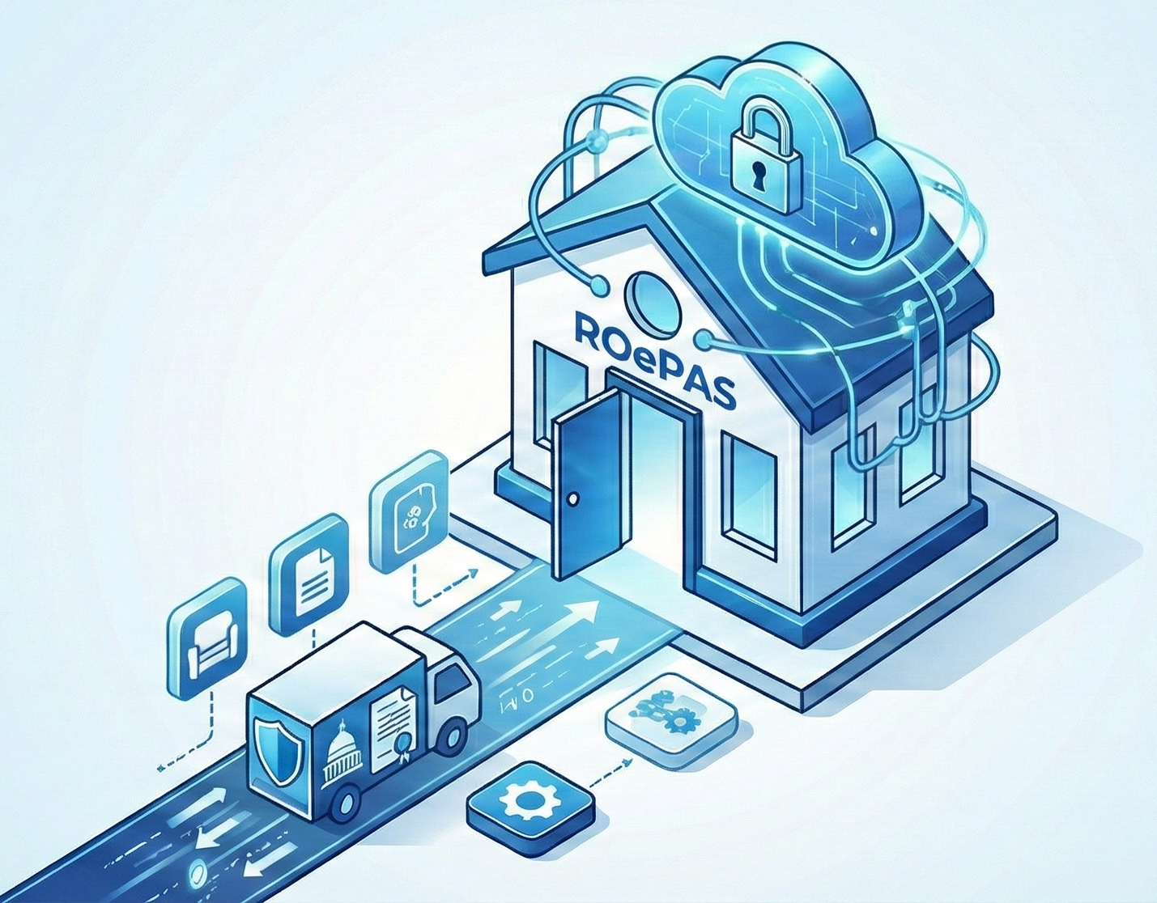




Concluzii
Platforma ROePAS — pregătită pentru viitor
Casa este construită.
Platforma ROePAS este funcțională, testată și pregătită. Ceea ce urmează este mobilarea ei — integrarea cu sistemele instituțiilor care o va transforma într-un ecosistem digital complet.
Platformă complet funcțională
Modulele CCI, Instituție și Backoffice sunt operaționale și validate.
Ilustrație
Casa construită, mobila pe drum
Pregătită pentru integrare
API RESTful disponibil, capabil să conecteze orice sistem instituțional.
Următorul pas: mobilarea
Integrarea cu instituțiile va aduce valoare reală cetățenilor și administrației. Infrastructura digitală este gata.

